Slide 1
모두의연구소 · 대시보드 실습
PART 5 · CHAPTER 05 · HR PEOPLE ANALYTICS
HR 채용 대시보드
채용 퍼널과 이탈 위험을 함께 놓고, 먼저 개입할 대상을 찾아 봅니다.
STEP 01
STEP 02
STEP 03
기획안
제작 실습
활용 · 인사이트
채용 퍼널 · 이탈 위험 · 부서 격차 설계
전용 CLAUDE.md + Skill 프롬프트로 제작
채용 병목 개선과 이탈 조기 개입

Slide 2
STEP 01
HR 대시보드 기획안
어떤 질문에 답할지, 왜 이 분석 방법인지, 왜 이렇게 시각화하는지를 먼저 설계해 보겠습니다.
Step 1 기획
Step 2 제작
Step 3 활용
02 / 17

Slide 3
기획 · 입력 데이터
HR 데이터 — 채용 + 직원 (2개 소스)
채용 퍼널(ATS)과 직원 단위(HRIS), 두 데이터를 합쳐서 봅니다.
recruiting.csv · 채용 퍼널
employees.csv · 직원 단위
department
stage
candidates
passed
employee_id
dept
perf
status
risk_score
개발
지원
520
156
E1001
영업
C
재직
82
개발
서류
156
98
E1002
PM
B
재직
74
개발
1차면접
98
54
E1187
개발
A
재직
29
개발
오퍼
21
18
E1295
영업
C
퇴사 · 자발
—
→ 퍼널 전환율 · time-to-hire · 오퍼 수락률
→ 재직 인원 · 자발적 이직률 · 성과 분포 · 이탈 위험(risk ≥ 70)
채용 퍼널은 recruiting.csv(부서 × 단계)에서, 이직률 · 성과 · 이탈 위험은 employees.csv(직원 단위)에서 파생됩니다 — 두 소스를 합치면 채용부터 리텐션까지 한 화면에서 볼 수 있습니다.
03 / 17

Slide 4
기획 · 지표 읽기
이 챕터에서 쓰는 지표를 먼저 정리해 봅니다
HR 지표는 대상 인원의 정의에 따라 값이 달라지므로, 분모를 함께 적어 두면 좋습니다.
단계별 전환율
전체 전환율
passed ÷ candidates — 각 채용 단계를 통과한 비율입니다.
지원자 중 최종 입사까지 이어진 비율입니다. 단계 전환율을 모두 곱한 값에 해당합니다.
time-to-hire · 채용 소요일
오퍼 수락률
공고 시작부터 입사 확정까지 걸린 일수입니다. 단계별 리드타임을 누적해 계산합니다.
발송한 오퍼 중 수락된 비율입니다. 보상 · 처우 경쟁력을 함께 살펴보는 신호로 씁니다.
자발적 이직률
이탈 위험 점수 (risk_score)
본인 의사로 퇴사한 인원의 비율입니다. 구조조정 등 비자발 퇴사와 분리해 봅니다.
모델이 추정한 이탈 가능성 점수입니다. 예측값 이므로 확정이 아니라 우선 확인 대상으로 활용하시는 편이 좋습니다.
위험 등급 (고위험 기준)
성과 등급 분포
이 챕터에서는 risk ≥ 70 을 고위험으로 봅니다. 기준선은 조직 상황에 맞게 조정할 수 있습니다.
A~D 등급의 인원 비중입니다. 채용 품질과 함께 볼 때 해석이 풍부해집니다.
04 / 17

Slide 5
기획 · 질문 정의
대시보드가 답할 3가지 질문
차트를 먼저 고르기보다, 의사결정자가 묻는 질문에서 시작해 보겠습니다.
Q1 · 채용 병목
Q2 · 이탈 위험
Q3 · 부서 격차
어느 단계에서 지원자가 빠지나
누구를 먼저 붙잡아야 하나
어느 부서가 문제인가
지표 · 단계별 전환율 (지원 → 입사)
지표 · 이직 위험 등급 분포, 고위험 인원 수
지표 · 부서별 채용 소요일, 부서별 자발적 이직률
의사결정 · 최저 전환 단계를 우선 개선 대상으로 두고 기준 · 프로세스를 점검합니다
의사결정 · 위험 등급이 높은 인원부터 1:1 면담을 검토합니다
의사결정 · 소요일이 길거나 이직률이 높은 부서를 집중 점검 대상으로 봅니다
차트 · 채용 퍼널 (단계별 인원 · 전환율)
차트 · 위험 등급 분포 + 이탈 위험 인원 표 (예측 기반)
차트 · 채용 소요일 추이(선) + 부서별 이직률(막대)
05 / 17

Slide 6
기획 · 문제정의 → 방법론
지표 설정
문제 A · 채용 병목
채용 퍼널
어느 단계에서 지원자가 가장 많이 빠지는지 봅니다
→
측정 · 단계별 전환율 (지원→입사)
단계별 인원 · 전환율로 최저 구간을 식별합니다
문제 B · 이탈 위험
위험 등급 분포 + 위험 인원 표
누구를 먼저 붙잡아야 하는지 정합니다
→
측정 · 이직 위험 등급, 고위험 인원 수
예측 결과로 즉시 개입 대상을 추출합니다
문제 C · 부서 격차
소요일 추이(선) + 이직률(막대)
어느 부서가 어려움을 겪는지, 왜 그런지 살펴봅니다
→
측정 · 부서별 채용 소요일, 자발적 이직률
부서 단위로 비효율 · 위험 부서를 진단합니다
06 / 17

Slide 7
기획 · 대시보드 레이아웃
대시보드 레이아웃
제목 · 필터 · KPI 카드 · 차트 · 데이터 테이블 — 화면 배치를 먼저 그려 봅니다.
HR · 채용 대시보드
제목
필터
기준
부서
채용 소요일
입사 전환율
자발적 이직률
이탈 위험
채용 퍼널
채용 소요일 추이
성과 분포
이직 위험도
퍼널
선
막대
막대
데이터 테이블 · 이탈 위험 인원 조기 탐지
07 / 17

Slide 8
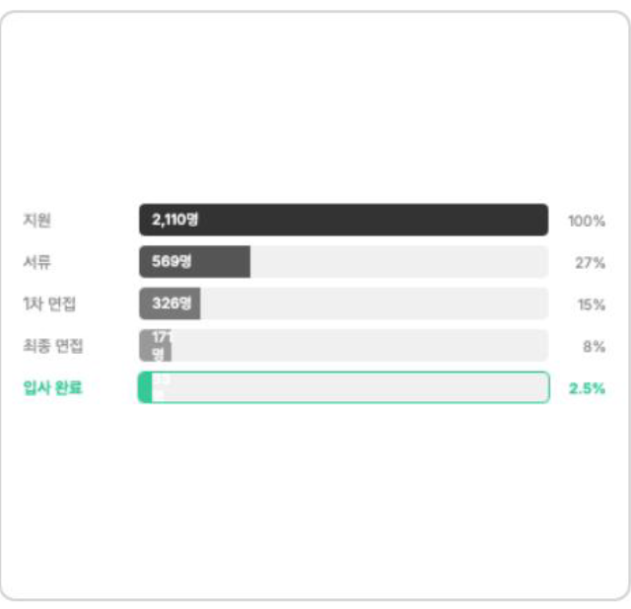
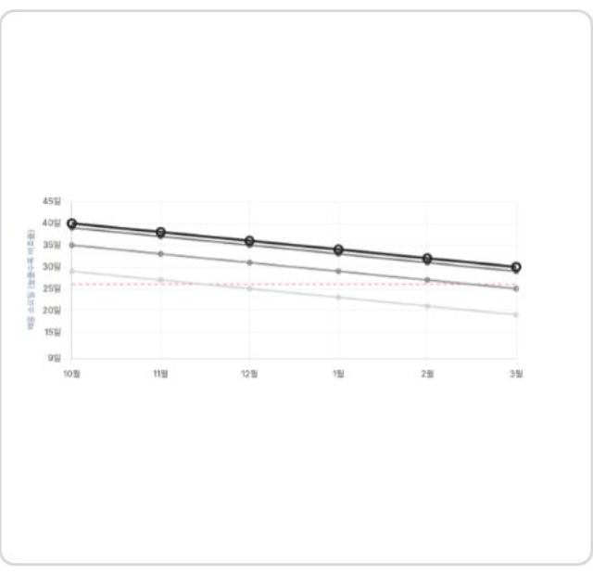
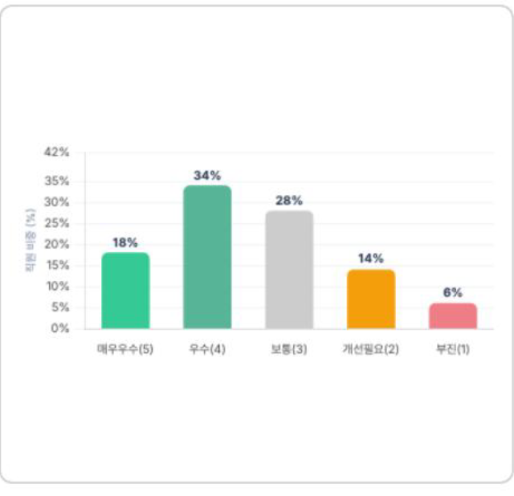
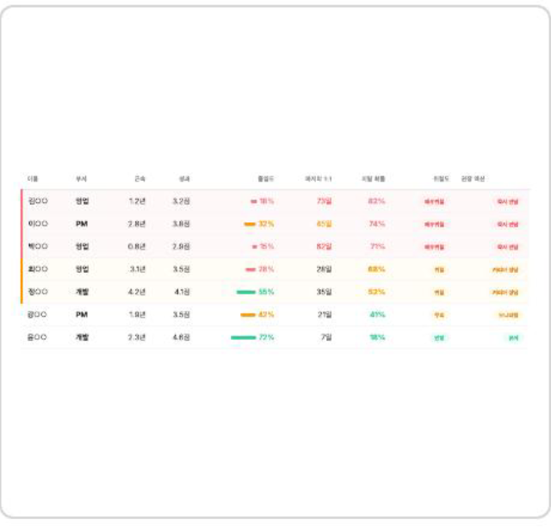
기획 · 차트 구성과 활용
차트 구성과 활용
분석 의도별로 고른 차트와 그 활용 방법입니다.
채용 퍼널 · 퍼널
채용 소요일 · 선
지원 → 입사까지 단계별 전환율을 보고, 전환이 가장 낮은 병목을 식별합니다.
부서별 time-to-hire 추이를 보고 지연이 발생하는 부서를 점검합니다.
성과 분포 · 막대
이탈 위험 · 표
성과 등급 분포를 보고 채용 품질을 함께 참고합니다.
위험 인원과 등급의 정밀 수치를 확인해 조기 대응 대상을 정합니다.
08 / 17

Slide 9
STEP 02
전용 CLAUDE.md + Skill로 제작
기획안을 규칙과 절차로 묶어, 프롬프트로 레퍼런스와 같은 품질의 대시보드를 만들어 봅니다.
Step 1 기획
Step 2 제작
Step 3 활용
09 / 17

Slide 10
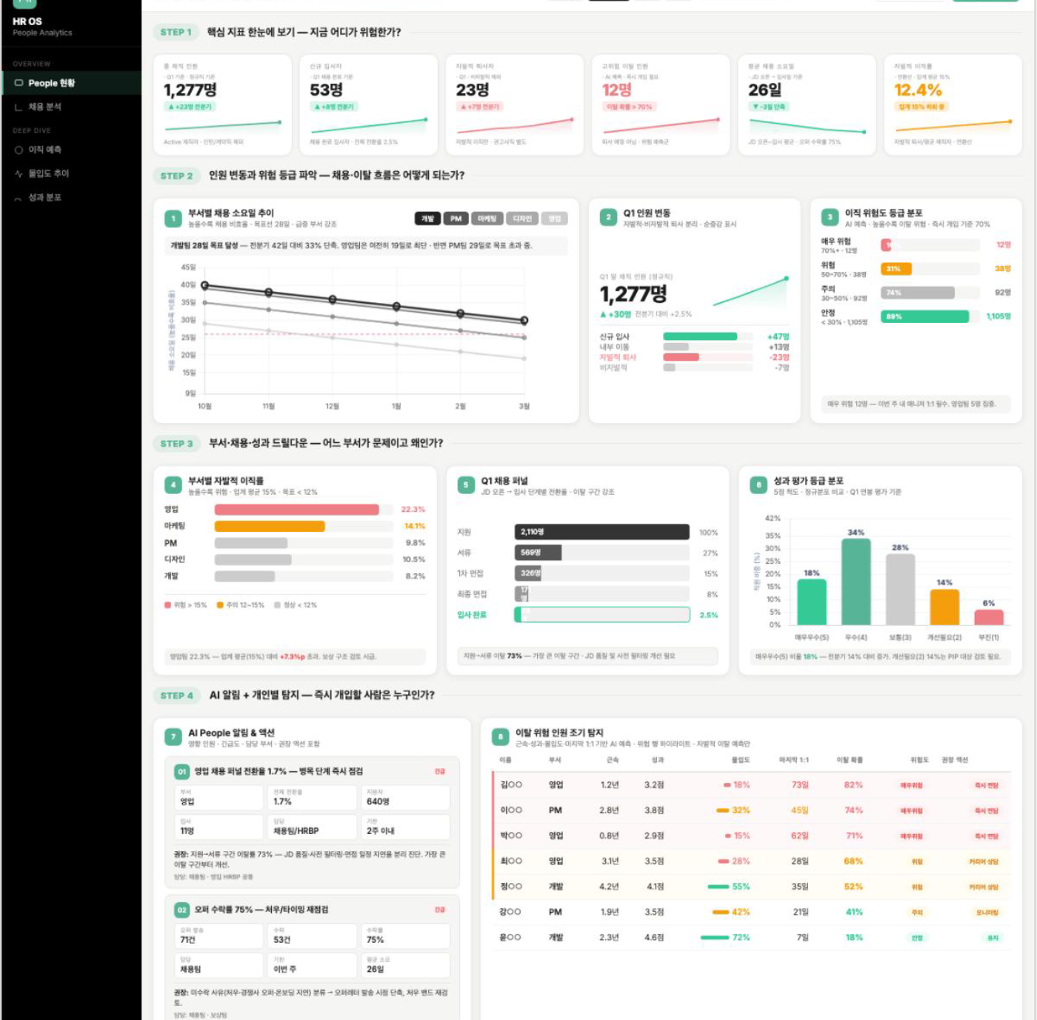
제작 · 완성 결과 미리보기
완성 대시보드
Step 1 기획안의 구성 그대로입니다 — 채용 퍼널 · 부서별 소요일 · 이직률 · 이탈 위험 탐지.
전체 전환율 2.5%
time-to-hire 26일
오퍼 수락률 75%
EDA → 지표 계산 → 레퍼런스 참조 → 렌더
데이터만 바꾸고 구조는 고정해 두면, 다음 분기 채용도 같은 화면으로 이어서 읽을 수 있습니다.
10 / 17

Slide 11
제작 · 작업 폴더
전용 킷 폴더 구조
대시보드별 전용 폴더 안의 스킬로 작업합니다 — 폴더에서 명령어 한 줄입니다.
실습 · 킷 폴더에서 실행
05-hr/
├─ CLAUDE.md디자인 규칙(헌법)
# 킷 폴더로 이동
├─ .claude/skills/
cd 05-hr
│ └─ build-dashboard/작업 절차
# Claude Code 실행
├─ templates/reference.html품질 기준
claude
├─ data/recruiting.csv샘플 데이터
# 명령어 한 줄
└─ output/결과물 생성
/build-dashboard
11 / 17

Slide 12
제작 · 두 가지 방법
스킬 실행 vs 자연어 프롬프트
둘 다 같은 대시보드를 만듭니다 — 방식이 다를 뿐입니다.
스킬 실행 · 한 줄
자연어 프롬프트 · 직접
/build-dashboard
네 가지를 직접 말합니다
폴더의 data/ 안 CSV를 자동으로 사용 (기본 recruiting.csv)
무슨 데이터로 — "recruiting.csv와 employees.csv로"
정해진 5단계 절차를 그대로 실행
무슨 기준으로 — "CLAUDE.md 규칙을 따라"
한 줄이면 되고, 같은 결과를 반복해 얻기 쉽습니다 (재현성)
무슨 스킬로 — "build-dashboard 스킬로"
다른 데이터는 /build-dashboard 뒤에 경로를 붙여 지정
무엇을 기준 삼아 — "reference.html과 같은 구조로"
12 / 17

Slide 13
제작 · 규칙과 절차
CLAUDE.md + Skill 병행
규칙은 CLAUDE.md에 짧게, 절차는 Skill에 단계로 — 역할을 나눠 둡니다.
CLAUDE.md · 규칙(헌법)
build-dashboard Skill · 절차
# 디자인·KPI 규칙만 짧게
# 명령어 한 줄이 5단계 수행
전환율 = passed/candidates
1 데이터 읽기 (EDA)
단계 = 지원→입사 순서 고정
2 KPI 계산 (실제 숫자)
time-to-hire = avg_days 누적
3 reference 구조 흡수
KPI 색 = 검정 고정
4 데이터 주입해 렌더
5 저장 + 채용 권고 요약
13 / 17

Slide 14
STEP 03
활용 · 인사이트 도출
완성된 대시보드를 읽는 순서와, 실제 채용 · 직원 데이터에서 개입 대상을 뽑아내는 방법을 살펴봅니다.
Step 1 기획
Step 2 제작
Step 3 활용
14 / 17

Slide 15
활용 · 읽는 순서
대시보드 읽기 3단계
1
위에서부터 — 현황 파악
재직 인원, 채용 소요일 26일, 자발적 이직률부터 확인합니다.
2
중단 — 병목과 부서 격차
채용 퍼널에서 최저 전환 구간을, 부서별 지표에서 격차를 확인합니다.
3
하단 — 개입 대상 결정
이탈 위험 인원 표에서 먼저 면담할 대상을 정합니다.
15 / 17

Slide 16
활용 · 인사이트
인사이트
채용 퍼널 · 부서 · 속도에서 확인된 내용입니다.
01
최저 전환 병목은 지원 → 서류 단계(27%)로 보입니다
퍼널 누적 전환율을 보면 지원 100%에서 서류 27%로 가장 크게 줄어듭니다. 이후 1차면접 15%, 최종 면접 8%, 입사 2.5%로 이어지고, 오퍼 수락률은 75%였습니다. 전체 전환율은 2.5%(입사 53 / 지원 2,110)입니다.
→ 서류 스크리닝 기준과 공고 적합도 점검이 1순위로 보입니다
02
부서별 전환 격차가 크지만 표본 규모에 유의할 필요가 있습니다
개발 3.46% vs 영업 1.72%로 부서 간 전환율이 약 2배 차이입니다. 다만 부서별 지원 · 입사 표본이 적어, 이 격차가 우연일 가능성도 함께 점검하시는 편이 좋습니다.
→ 표본을 누적한 뒤 격차의 유의성을 재확인
03
채용 속도와 수락률 현황
time-to-hire는 평균 26일입니다(개발 30일 최장 · 영업 19일 최단). 오퍼 수락률은 75%로, 오퍼 4건 중 1건은 거절되는 상황입니다.
→ 개발 직군 리드타임 단축과 오퍼 거절 사유 수집
16 / 17

Slide 17
활용 · 액션
액션
P1
지원 → 서류 단계 기준 · 프로세스 점검
최저 전환 병목 구간의 탈락 기준과 스크리닝 소요를 분석합니다. 누수가 가장 큰 구간이라 개선 여지도 가장 큰 편입니다.
P2
고위험 이탈 인원 12명 1:1 면담
이직 위험도 70 이상 인원부터 매니저 면담을 진행하고, 집중된 영업팀을 우선합니다. 위험도는 예측값이므로 확정이 아니라 확인의 출발점으로 활용합니다.
P2
최단 부서(영업 19일) 프로세스 전파
단계별 리드타임 단축 사례를 타 부서에 적용해 time-to-hire 개선을 시도합니다.
P3
단계 정의를 고정한 뒤 전환율 추적
진입 · 통과 정의를 고정해 분모를 일관되게 유지합니다. 단계별 표본 규모가 작을 때의 변동에도 유의합니다.
17 / 17

